Slide 1
Сборщик мусора в JAVA
Жохов О.
Морщинин Н.
5030102/20201

Slide 2
Подтемы:
Что это?
Плюсы и минусы, сравнение
с другими языками
Устройство памяти
Поколения объектов
Перед сборкой
Пометка на удаление/подготовка
(пример кода)
Процесс сборки мусора
Виды сборщиков
Пример (ide)

Slide 3
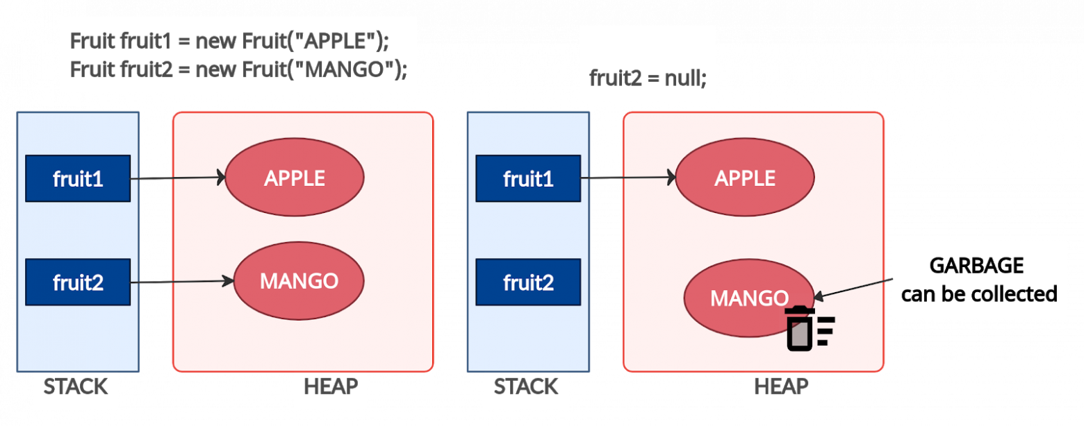
Понятие сборщика мусора
Сборщик мусора в Java — это механизм автоматического управления памятью в JVM, предназначенный для освобождения памяти, занятой объектами, которые больше не используются в программе.

Slide 4
Сравнение сборщиков мусора
Java Производительный и гибкий, хорош для долгоживущих и ресурсозатратных приложений. Предоставляет несколько вариантов GC для разных сценариев. Однако может быть сложен в настройке для начинающего пользователя
Python
Простой в использовании и автоматический, не требующий сложных настроек. Из - за более простой поколенческой структуры подсчёт циклических ссылок иногда приводит к утечкам памяти, если циклы не собираются вовремя. Хорош для простых приложений, где управление памятью не является критическим фактором.
С++ GC отсутствует, аллокация и удаление памяти производится пользователем вручную. Очень высокая гибкость, однако и высокая сложность в управлении памятью

Slide 5
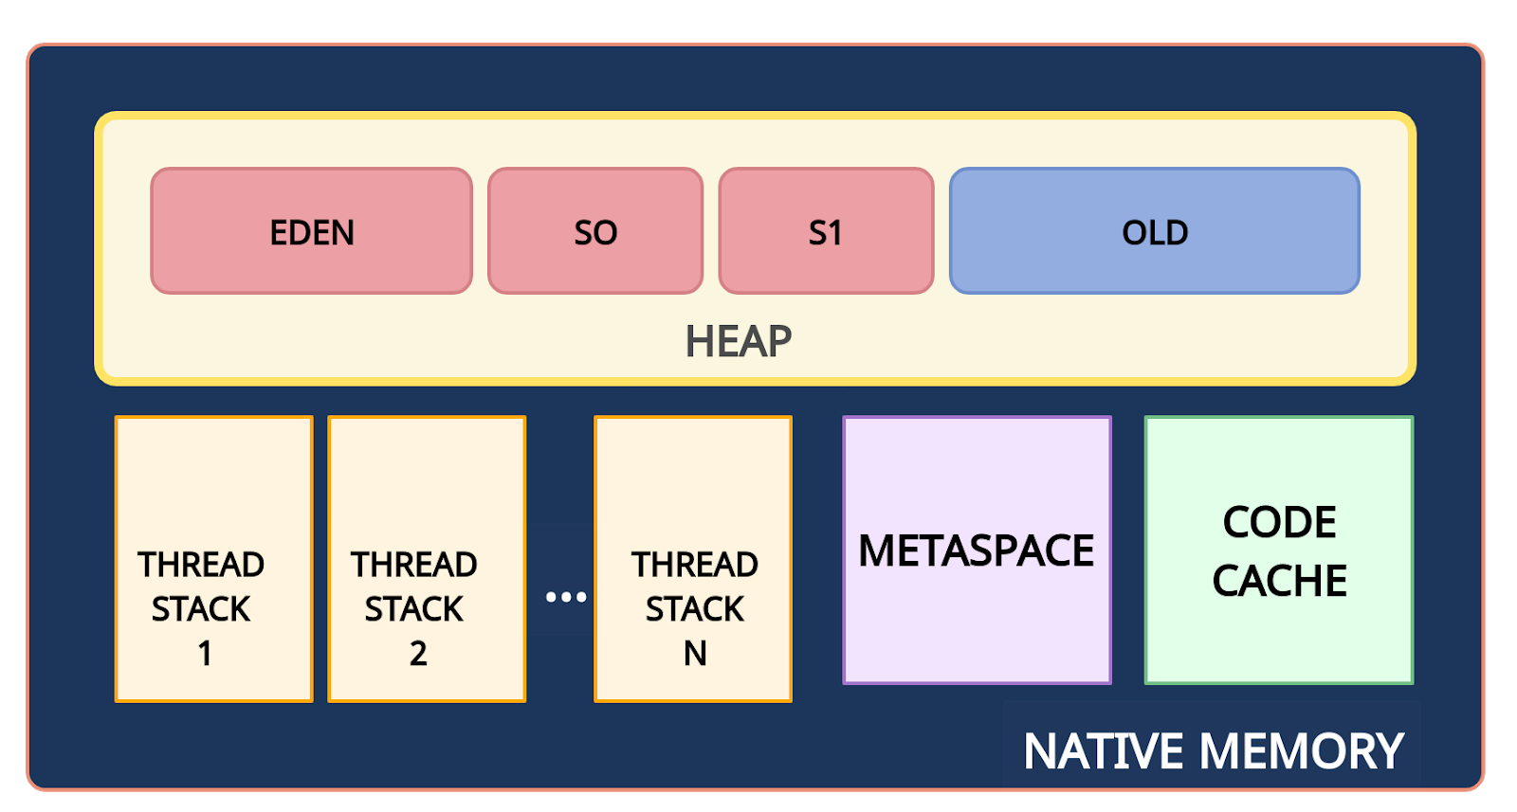
Устройство памяти в Java

Slide 6
Устройство памяти в Java
Native Memory — вся доступная системная память.
Stack - используется для хранения локальных переменных и стека вызовов метода.
Metaspace - в этой памяти хранятся метаданные классов и статические переменные. Это пространство также является общим для всех.
CodeCache (кэш кода) используется для хранения кэша от скомпилированного часто исполняемого кода в нативный машинный код.
Heap - часть native memory, выделенная для кучи. Здесь JVM хранит объекты.

Slide 7
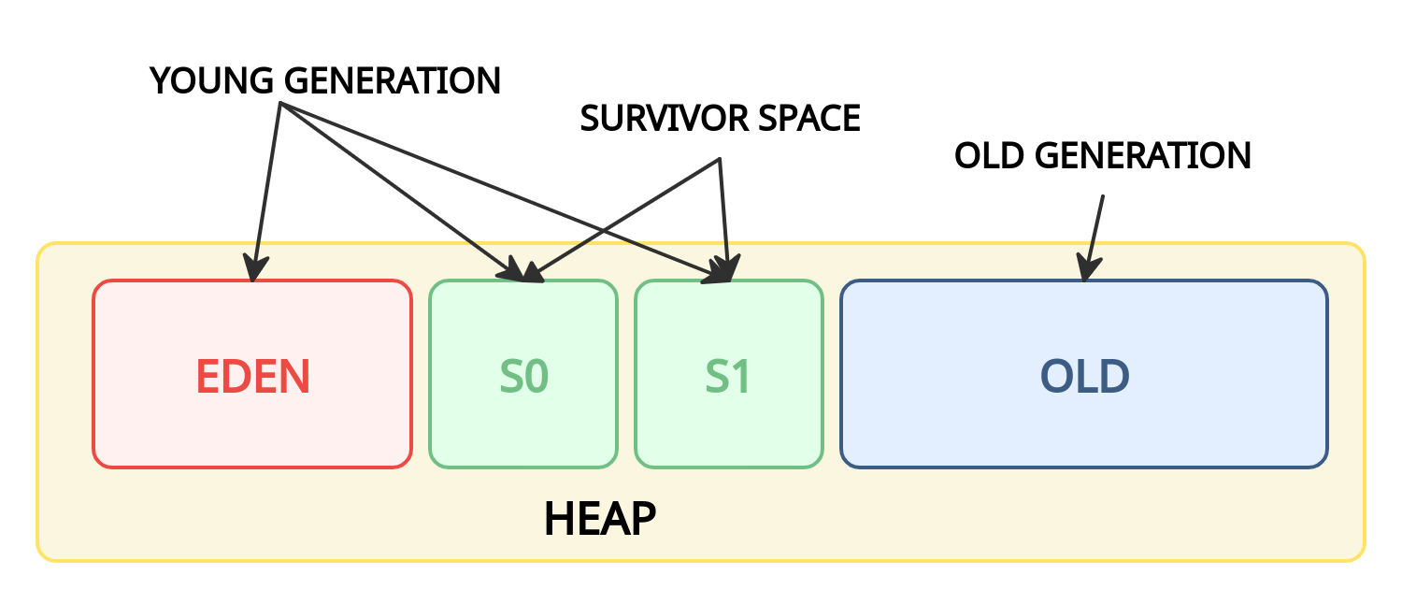
Устройство памяти в Java: Heap (поколения объектов)

Slide 8
Устройство памяти в Java: Heap (поколения объектов)
· Young Generation: Eden – только созданные объекты. S0, S1 – объекты, которые «пережили» несколько итераций выполнения.
· Old Generation: Old – область долгоживущих объектов, которые пережили много чисток в молодом поколении.
Недостаток: В каждый момент времени одно из пространств Survivor (S0 или S1) пустое и не используется.

Slide 9
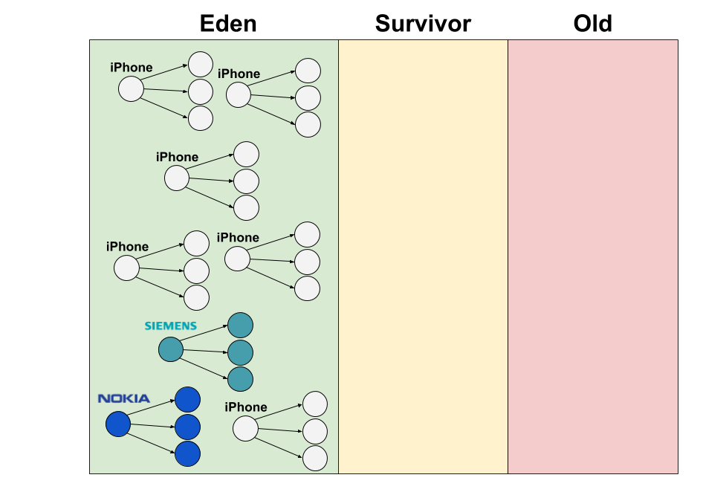
Алгоритм работы сборщика мусора: Minor GC

Slide 10
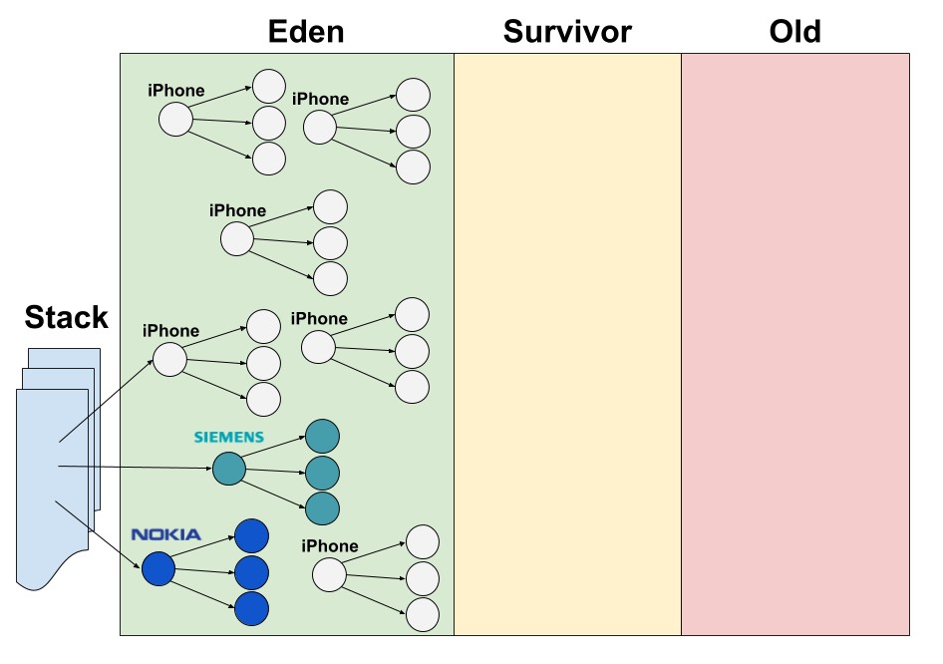
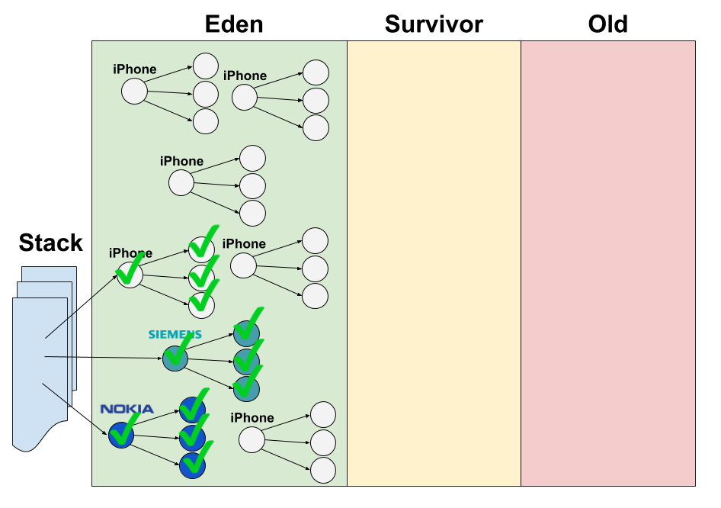
Алгоритм работы сборщика мусора: Minor GC
Рис.1
Рис.2

Slide 11
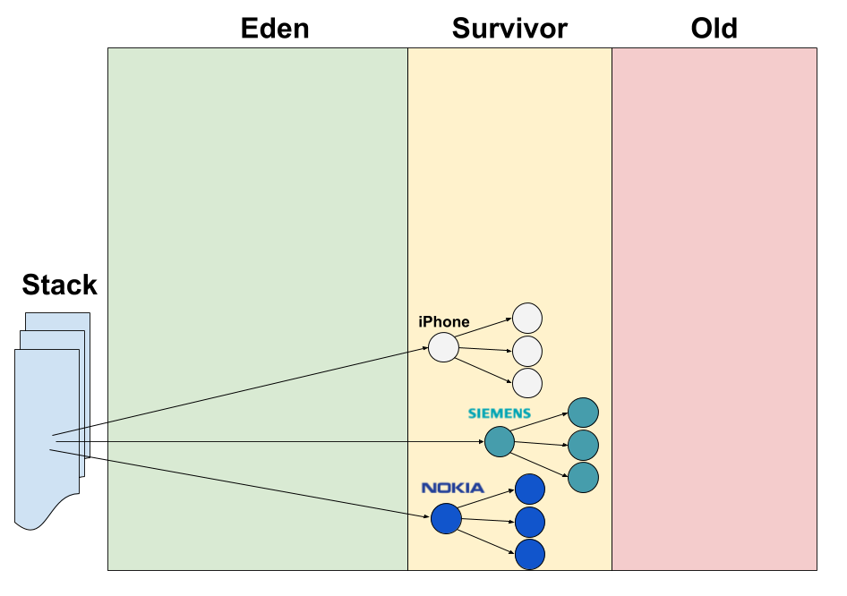
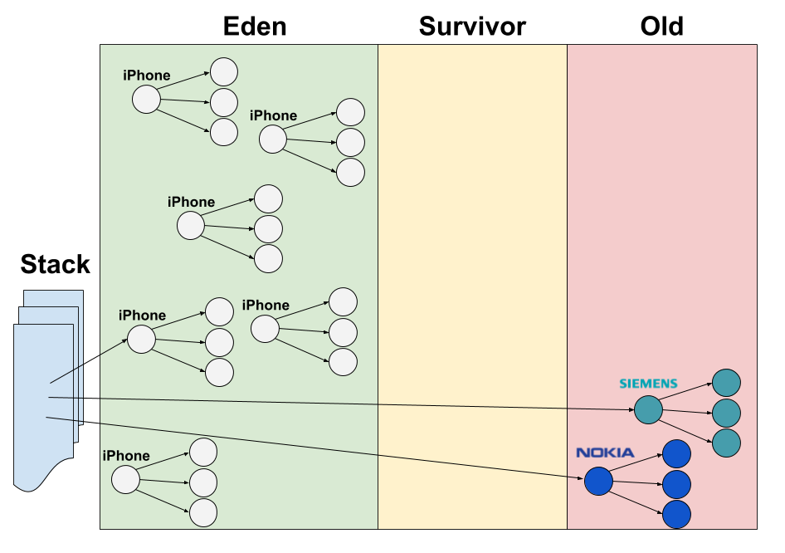
Алгоритм работы сборщика мусора: Minor GC
Рис.1
Рис.2

Slide 12
Алгоритм работы сборщика мусора: Minor GC
Слайд 9: изначальное состояние кучи.
Слайд 10: Рис. 1: Нашли GC roots (безусловно достижимые объекты).
Рис. 2: Итеративно пометили их и всех, от кого они зависят.
Слайд 11: Рис. 1: Помеченных переложили в регион Survivor. Остальных можно уничтожить (освободить память).
Рис. 2: Если объект переживает несколько Minor GC в Survivor, то он переносится в регион Old.

Slide 13
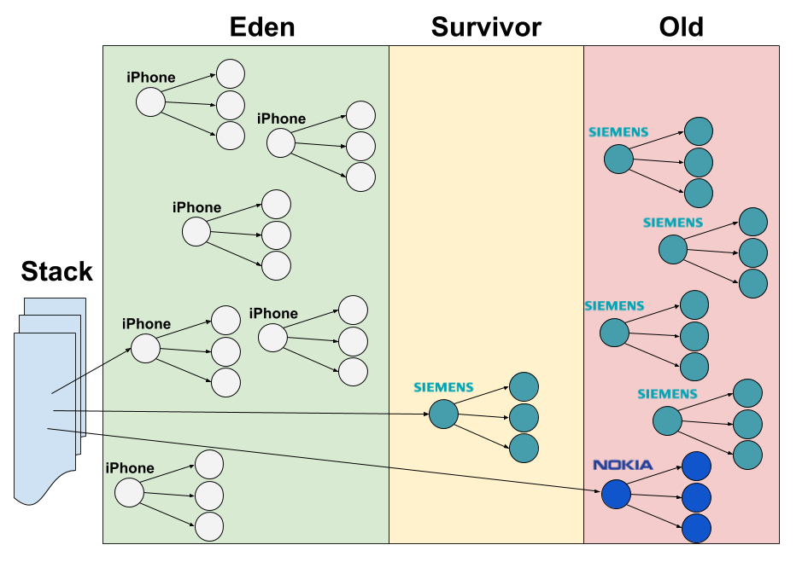
Алгоритмы работы сборщика мусора: Major GC

Slide 14
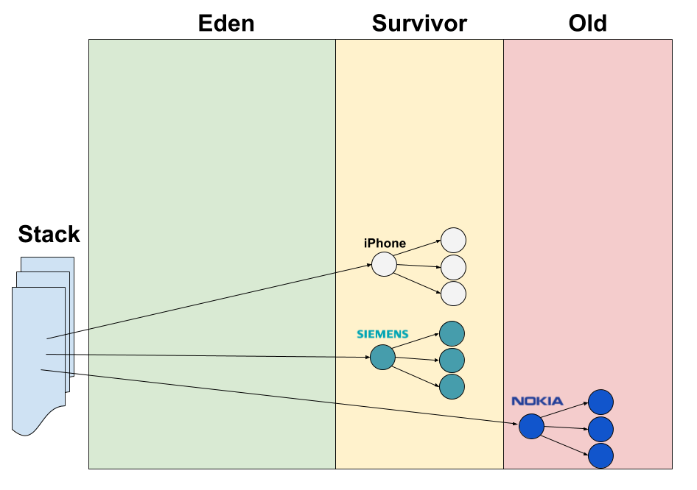
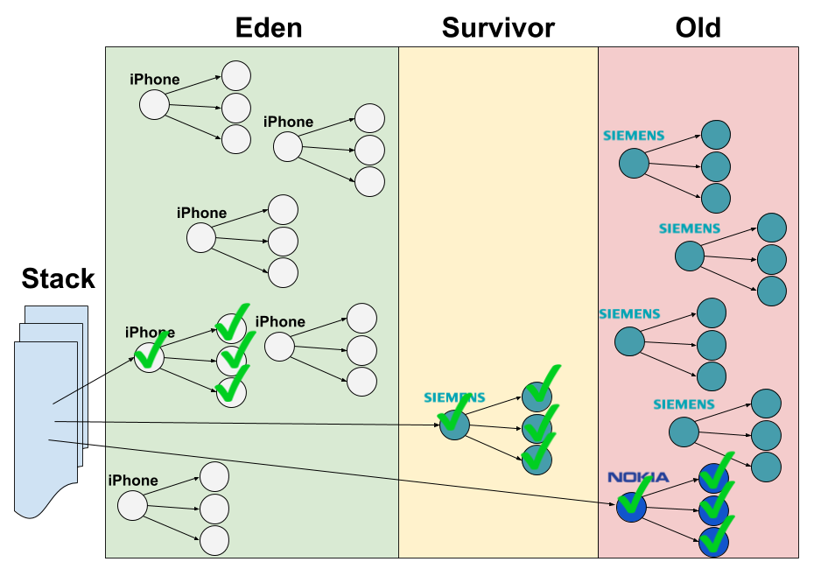
Алгоритмы работы сборщика мусора: Major GC
Работает так же как Minor GC, но помечает и Old секцию, что делает процесс более долгим.

Slide 15
Что удалять?
Student student = new Student();
student = null; //Сделать ссылку нулевой
Student studentOne = new Student();
Student studentTwo = new Student(); //Назначить ссылку другому объекту
studentOne = studentTwo;
register(new Student()); //анонимный объект

Slide 16
Перед сборкой: finalize()
@deprecated
@override
protected void finalize() {
//освобождаем ресурсы
}
Ненадежный
Непредсказуемый
Заменен актуальной альтернативой

Slide 17
Перед сборкой: Try-with-resources
Решение проблемы громоздких try-catch-finally для закрытия ресурсов
try(FileOutputStream output = new FileOutputStream(path)) {
output.write(...);
} //close
Для объекта, указанного в круглых скобках, компилятор сам добавит секцию finally и вызов метода close() .

Slide 18
AutoClosable
class MyResource implements AutoCloseable {
@Override
public void close() {
// Ресурс будет корректно освобожден
}
}

Slide 19
Этапы сборки (пометки & память)
Для сборки мусора используется несколько алгоритмов пометок. Самые частые: Mark&Sweep и Mark&Compact.
Маркировка. На первом этапе GC сканирует все объекты и помечает живые (объекты, которые все еще используются). На этом шаге выполнение программы* приостанавливается. Поэтому этот шаг также называется "Stop the World" .
Освобождение
M&S: Неотмеченные объекты попадают в free list и непрерывные куски памяти объединяются
M&C: Неотмеченные объекты удаляются, а оставшиеся уплотняются (перемещаются в единый непрерывный блок памяти. Это уменьшает фрагментацию кучи и позволяет проще и быстрее размещать новые объекты).

Slide 20
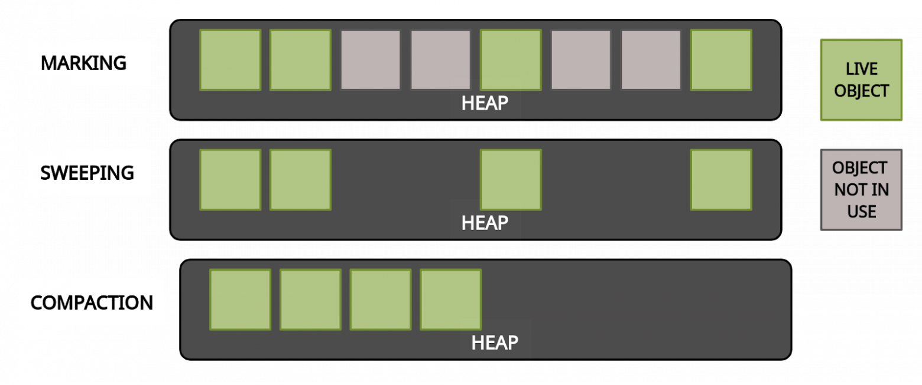
Этапы сборки

Slide 21
Виды сборщиков
Сборщик мусора | Описание | Преимущества | Когда использовать | Флаги для включения
Serial GC | Использует один поток. | Эффективный, т.к. нет накладных расходов на взаимодействие потоков. | Однопроцессорные машины. Работа с небольшими наборами данных. | -XX:+UseSerialGC
Parallel GC | Использует несколько потоков. | Многопоточность ускоряет сборку мусора. | Работа со средними и большими наборами данных. Для приложений, работающих на многопроцессорном или многопоточном оборудовании. | -XX:+UseParallelGC
Concurrent Mark-Sweep (CMS) GC | Сборщик с низкими паузами, работающий параллельно с программой. | Короткие паузы, подходит для интерактивных приложений. | Для серверов с требованием минимизации пауз, например веб-серверов. | -XX:+UseConcMarkSweepGC

Slide 22
Виды сборщиков
Сборщик мусора | Описание | Преимущества | Когда использовать | Флаги для включения
G1 (Garbage-First) GC | Сборщик, разделяющий память на регионы и очищающий самые "грязные" регионы в первую очередь. | Может использоваться как на небольших системах, так и на больших с большим количеством процессоров и большим количеством памяти. | Для приложений с большими объемами памяти и требованием коротких пауз. | -XX:+UseG1GC
Z GC | Выполняет всю тяжелую работу параллельно с работой приложения. | Низкая задержка. | В приоритете время отклика. | +UseZGC
Shenandoah GC | Сборщик с низкими паузами, работающий параллельно с программой. | Очень короткие паузы, низкая задержка, хорош для больших данных. | Для крупных приложений с высокими требованиями к задержкам. | -XX:+UseShenandoahGC

Slide 23
Как вызвать в программе GC?
Runtime.getRuntime().gc()
System.gc()

Slide 24
Флаги для управления памятью
Параметр | Описание | Пример
-Xms<size> | Устанавливает начальный размер кучи. | -Xms512m
-Xmx<size> | Устанавливает максимальный размер кучи. | -Xmx4g
-XX:NewRatio=<N> | Соотношение памяти между молодым и старым поколениями, где N — доля старого поколения. | -XX:NewRatio=2
-XX:SurvivorRatio=<N> | Соотношение между Eden и Survivor областями в новом поколении. | -XX:SurvivorRatio=6
-XX:MaxMetaspaceSize=<size> | Максимальный размер Metaspace. | -XX:MaxMetaspaceSize=256m
-XX:InitialSurvivorRatio=<N> | Начальное соотношение Survivor к Eden (альтернативный способ установки SurvivorRatio). | -XX:InitialSurvivorRatio=8
-XX:MaxTenuringThreshold=<N> | Максимальный возраст объектов, при котором они переходят в старое поколение. | -XX:MaxTenuringThreshold=15
-XX:MinHeapFreeRatio=<N> | Минимальный процент свободной кучи до триггера расширения кучи. | -XX:MinHeapFreeRatio=40
-XX:MaxHeapFreeRatio=<N> | Максимальный процент свободной кучи до триггера сжатия кучи. | -XX:MaxHeapFreeRatio=70
-XX:G1NewSizePercent=<N> | Начальный процент кучи, выделенный для Young Generation в G1GC. | -XX:G1NewSizePercent=5
-XX:G1MaxNewSizePercent=<N> | Максимальный процент кучи для Young Generation в G1GC. | -XX:G1MaxNewSizePercent=60
-XX:MaxGCPauseMillis=<N> | Максимальная целевая пауза GC в миллисекундах. | -XX:MaxGCPauseMillis=200
-XX:InitiatingHeapOccupancyPercent=<N> | Порог загрузки кучи, при котором начинается фоновая сборка мусора (для CMS и G1GC). | -XX:InitiatingHeapOccupancyPercent=45
-XX:ConcGCThreads=<N> | Число потоков для фоновой сборки мусора в многопоточных режимах. | -XX:ConcGCThreads=4
-XX:ParallelGCThreads=<N> | Число потоков для параллельной сборки мусора (для ParallelGC и G1GC). | -XX:ParallelGCThreads=8

Slide 25
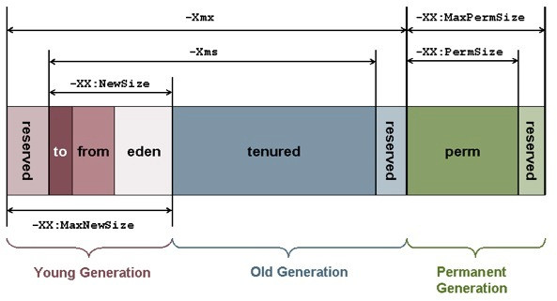
Размеры памяти

Slide 26
Как отследить GC?
Visual VM
Параметр JVM для логирования -Xlog:gc*
Анализ логов GC https://gceasy.io/gc-dashboard.jsp
Пример: код в IDE

Slide 27
Источники
JAVA from EPAM
https://habr.com/ru/companies/otus/articles/553996/
https://habr.com/ru/articles/112676/
https://www.geeksforgeeks.org/garbage-collection-java/
https://www.freecodecamp.org/news/garbage-collection-in-java-what-is-gc-and-how-it-works-in-the-jvm/
https://habr.com/ru/articles/148322/
https://axiomjdk.ru/announcements/2022/12/15/sborka-musora-v-java
https://vc.ru/dev/397062-sborka-musora-v-java-chto-eto-takoe-i-kak-rabotaet-v-jvmim7iyaz837721710
https://habr.com/ru/articles/148322/

Slide 28
Тестовый код (пример в IDE)
public class GCDemoLarge {
private static final int SIZE = 10_000_000;
public static void main(String[] args) throws InterruptedException {
System.out.println("\t\tStarting GC Demo...");
createObjects();
System.out.println("Iteration completed, waiting for GC.");
System.gc();
Thread.sleep(5000); System.out.println("\t\tGC Demo completed.");
}
private static void createObjects() {
Object[] array = new Object[SIZE];
for (int i = 0; i < SIZE; i++) {
array[i] = new Object();
}
}
}

Slide 29
Параметры тестирование GC (пример в IDE)
максимальный размер кучи
-Xmx256m
-Xmx2048m
тест максимальной паузы
-XX:MaxGCPauseMillis=30
-XX:MaxGCPauseMillis=200
показ результатов
сравнение результатов в сервисе анализа логов https://gceasy.io/gc-dashboard.jsp

